Slide 1
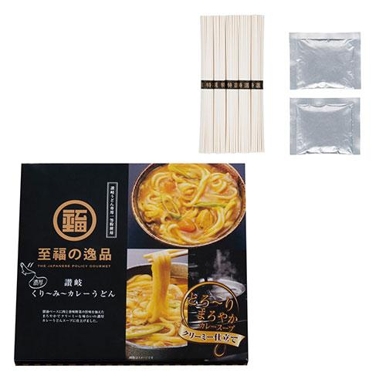
【提案書】
至福の逸品くり〜み〜カレーうどん2人前 ※税率8％
とろみがあるスープはまろやかでクリーミー。もっちりとした讃岐のうどんによく絡み非常に美味しいカレーうどん2人前。高級感のあるパッケージデザインも高ポイントです。
特徴
納期
納期スペース
仕様
包装 : 化粧箱入り
注意事項 : 賞味期間：365日間(常温)
備考 : ＜セット内容＞ 讃岐うどん(乾麺)50g×5束 カレーうどんスープ15g×2袋
お見積
お見積りスペース

